Slide 1
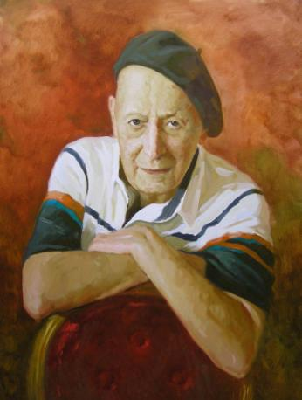
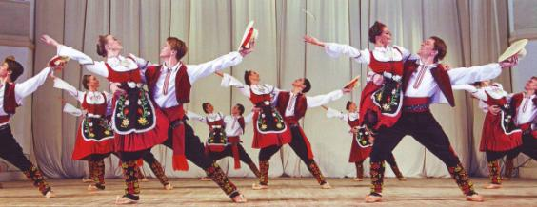
Сотворивший танец
ИИЦ – Научная библиотека представляет виртуальную выставку к 110-летию балетмейстера Игоря Моисеева

Slide 2
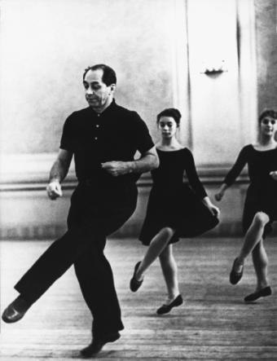
Игорь Александрович Моисееев
(1906-2007) – величайший хореограф
ХХ века, изменивший ход развития мирового хореографического искусства, сделавший народный танец достоянием мировой культуры. Игорь Моисеев – организатор, бессменный художественный руководитель и постановщик танцев Государственного академического ансамбля народного танца. Жизнь и судьба Игоря Моисеева – исключительный пример беззаветного служения любимому делу. Уже в юности он был очарован народным искусством, с тех пор все его помыслы и устремления подчинены единственной цели – сохранить, развить, обогатить фольклор профессиональными знаниями и сделать достоянием
мировой культуры.

Slide 3
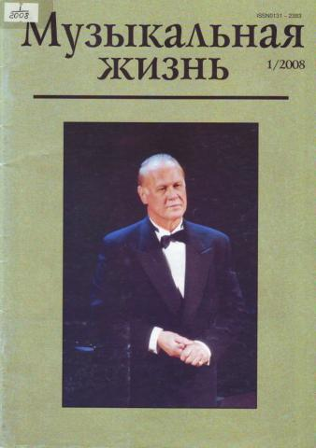
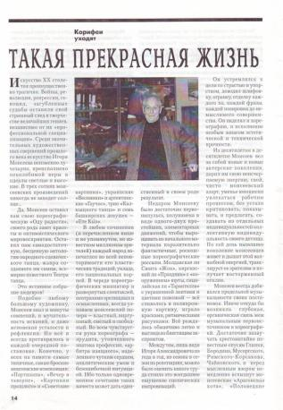
Моисеев был новатором во всем: он стал создателем нового жанра сценического искусства – народно-сценической хореографии;
новой модели профессионального коллектива; нового художественного метода сценической интерпретации фольклора, цель которого – развивать и обогащать
фольклор с помощью профессионального искусства.

Slide 4


«Мой отец был юристом.
Он принадлежал к обедневшему дворянскому роду, а юридическое поприще досталось ему «по наследству» от дедушки, который был мировым судьей. Великолепно владея французским языком, отец часто бывал в Париже. Там
он встретил и свою будущую
жену , мою мать. Она, полуфранцуженка, полурумынка,
по профессии была модисткой. Вскоре после знакомства
родители уехали в Россию:
у отца в Киеве была
адвокатская контора».
Игорь Моисеев

Slide 5
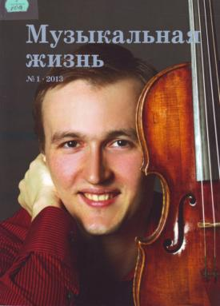
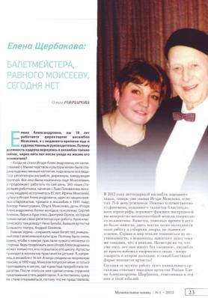
Опасаясь дурного влияния улицы, отец старался куда-нибудь пристроить своего четырнадцатилетнего сына. Так Игорь Моисеев попал в студию бывшей балерины Большого театра Веры Ильиничны Мосоловой (1920). Через два- три месяца Мосолова привела своего ученика к директору Хореографического техникума со словами : «Этот мальчик должен учиться у вас». Игорь начал учиться в классе главного балетмейстера Большого театра Александра Горского. Тогда никто не мог предположить, что с танцем он свяжет всю жизнь.

Slide 6
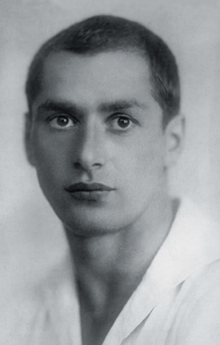
Закончив Московский хореографический техникум, в 1924 году Моисеев был зачислен в труппу Большого театра. Хорошие внешние данные, мужественная манера танца и крепкая танцевальная техника очень скоро выдвинули его в ряды ведущих солистов. В репертуаре Моисеева значатся самые разнообразные роли, требующие от молодого артиста незаурядного мастерства. Уже в
1929 году Моисеев начинает в стенах
Большого театра и свою балетмейстерскую деятельность. Работа над спектаклями «Три толстяка», «Футболист», «Саламбо», «Кармен» приносят молодому хореографу широкую известность. Что бы ни ставил тогда Моисеев, его ранние балетмейстерские опыты излучали неприятие каких бы то ни было штампов, решимость открывать в балете новые перспективы.

Slide 7
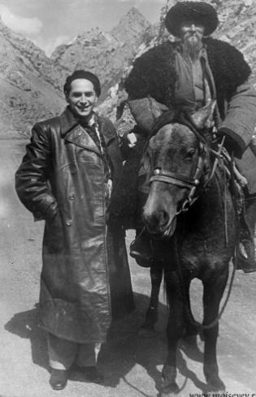
Интерес Игоря Моисеева к народному творчеству сформировался еще в начале 30-х годов, когда он пешком и верхом объездил весь Памир, Белоруссию, Украину, Кавказ, собирая образы танцевального фольклора. Его интерес не остался незамеченным – в 1936 году он был назначен заведующим хореографической частью только что созданного Театра народного творчества и вскоре осуществил постановку Первого Всесоюзного фестиваля народного танца. Успех этих начинаний и подготовил почву для создания первого в стране профессионального ансамбля народного танца.

Slide 8
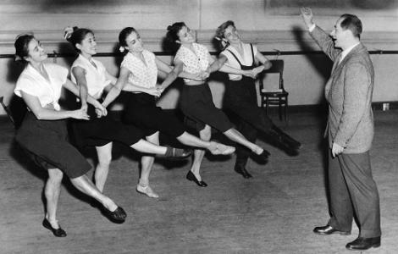
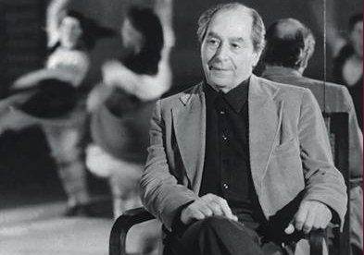
Первая репетиция дебютной программы ансамбля – «Танцы народов СССР» – состоялась
10 февраля 1937 года.
С тех пор на протяжении 65 лет Игорь Александрович являлся бессменным художественным руководителем Государственного академического ансамбля народного танца.

Slide 9

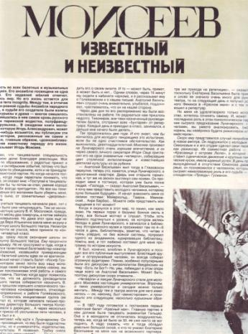
В 1938 году ансамбль Моисеева пригласили выступать в Кремле, и с тех пор ни одного из кремлевских концертов Ансамбль народного танца не пропускал. После концертов обычно устраивались банкеты, где часто мимоходом решались многолетние проблемы. Однажды к Моисееву подошел Сталин, поинтересовался
делами. Ему нравились многие
номера ансамбля.
– Плохо, нет помещения, -
ответил Моисеев.
Через три месяца в обновленном здании бывшего театра Мейерхольда по распоряжению Сталина Ансамбль получил свой зал.

Slide 10
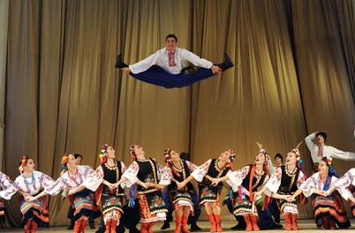
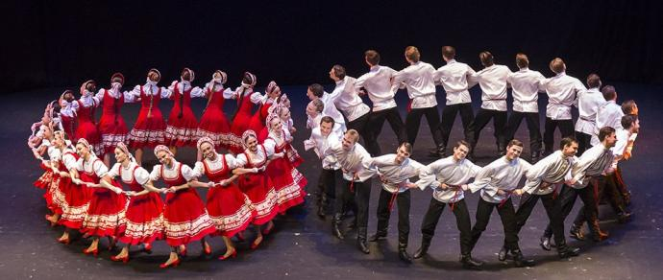
«Что такое народный танец? Это пластический портрет народа. Немая поэзия, зримая песня, таящая в себе часть народной души».
Игорь Моисеев

Slide 11
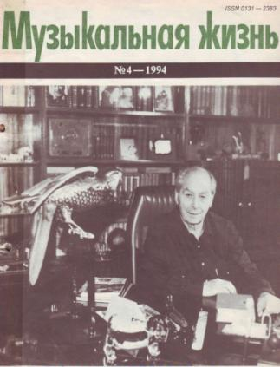
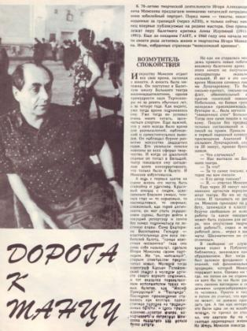
Первые программы Ансамбля состояли из подлинников, действительно бытовавших в народе. И коллектив вначале на две трети состоял из танцоров, пришедших из самодеятельности. Но вскоре стало ясно, что в таком виде сценический танец существовать не может

Slide 12

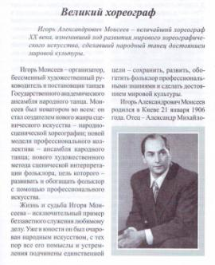
Деятельность Моисеева в те годы
была титанической работой первооткрывателя. Молодому коллективу и хореографу предстояло овладеть формой, изучить технологию народного танца, прежде чем что-то возникло на этой основе новое, свежее. Ни опыта, ни наглядного примера не существовало. Танцевальным миниатюрам Моисеева самим предстояло стать хореографическим «рассказом», со своей формой, самостоятельным сюжетом. Уже первые выступления коллектива показали правильность и плодотворность избранного пути. Бережное, внимательное отношение к народному танцу, сохранение его основных мотивов, узнаваемость танцевальной лексики в сочетании с простотой формы обеспечили ансамблю полный и всеобщий успех.

Slide 13

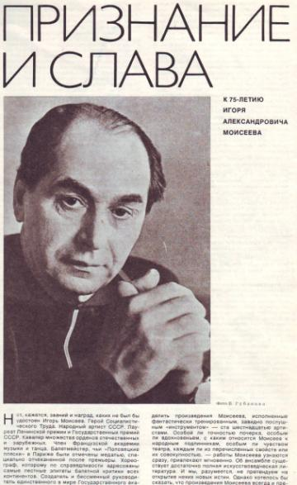
«Народный танец нуждается в тщательном изучении. Опираясь на народный опыт, мы стараемся расширить возможности танца, обогащая его режиссерской выдумкой, техникой танца, благодаря которой он ярче выражает себя. Мы подходим к народному танцу как к материалу для творчества, не скрывая своего авторства в каждом народном танце. Но наше творчество продолжается
в природе самого танца».
Игорь Моисеев

Slide 14
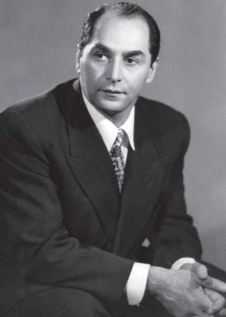
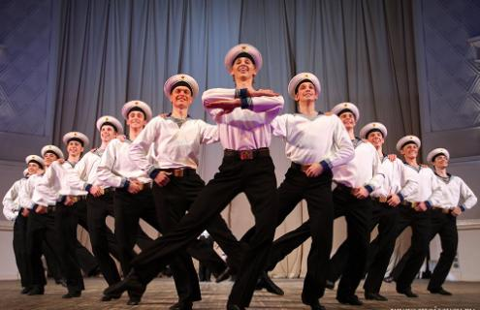
С началом войны Ансамбль был эвакуирован в Свердловск. Коллектив начал выступать на эвакуированных с запада заводах, в Сибири, на Дальнем Востоке, в Забайкалье и стал перечислять деньги на оборону. В 1943 году Ансамбль вернулся в Москву. «Танцы славянских народов» – так назвалась композиция, которой встретил Моисеев окончание Великой Отечественной войны и которая триумфально открыла первые выезды Ансамбля в Европу.

Slide 15
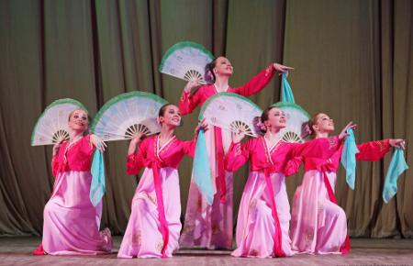
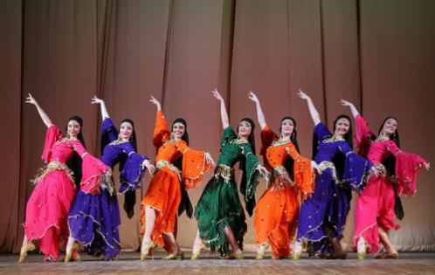
«Мир и дружба» – композиция начала 50-х годов, где были собраны танцы стран социализма. « По странам мира» – цикл, за который Игорь Моисеев был удостоен Ленинской премии, так же, как и за «Дорогу к танцу» (1965), а Ансамбль – звания академического. Во время многочисленных поездок за рубеж Моисеев не только знакомит зрителя с искусством своей страны, но и сам изучает особенности танцевальной культуры других народов. В репертуаре Ансамбля более 300 номеров и большая часть из них создана вдохновенным талантом
Игоря Моисеева.

Slide 16

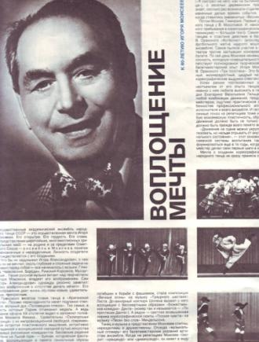
И.А. Моисеев был постановщиком торжественных концертов и культурных программ, посвященных выдающимся событиям общественной жизни страны. Долгие годы Моисеев возглавлял жюри телевизионного фольклорного фестиваля «Радуга», был постоянным членом жюри многих Международных конкурсов и фестивалей народного танца.
Деятельность Игоря Моисеева достойно оценена современниками.
Он обладатель уникального количества титулов, полученных как в нашей стран, так и за рубежом. Моисеев – автор множества научных статей
по хореографии и автобиографической книги «Я вспоминаю…».

Slide 17
Список использованной литературы
Великий хореограф [Текст] // Поём, танцуем, рисуем. – 2014. - № 1. – С. 9-31.
Гончарова, О. Балетмейстера, равного Моисееву, сегодня нет [Текст] / О. Гончарова // Музыкальная жизнь. – 2013. - № 1. – С.23-26.
Долгачева, Л. Моисеев известный и неизвестный [Текст] / Л. Долгачева // Музыкальная жизнь. – 1990. - № 20. – С.11-12.
Касаткина, Н Признание и слава [Текст] / Н.Касаткина // Музыкальная жизнь. – 1981. - № 2. – С.7-8.
Лауреаты Ленинской премии [Текст] / ред.-сост. Л. Г. Григорьев. – М. : Советский композитор, 1970. – 210с.
Луцкая, Е. Воплощение мечты [Текст] / Е. Луцкая // Музыкальная жизнь. – 1986. - № 1. – С.2-4.
Луцкая, Е. Дорога к танцу [Текст] / Е. Луцкая // Музыкальная жизнь. – 1994. - № 4. – С.1-4.
Луцкая, Е. Такая прекрасная жизнь [Текст] / Е. Луцкая // Музыкальная жизнь. – 2008. - № 1. – С.14-15.
Мастера музыки и балета – Герои Социалистического Труда [Текст] / ред.-сост. Л. Г. Григорьев. – М. : Советский композитор, 1978. – 318 с.

